Slide 1
جامعة المجمعة كلية المجتمع لجنة الأنشطة الطلابية
المجلة المرئية للأنشطة الطلابية
(العدد العاشر)

Slide 2
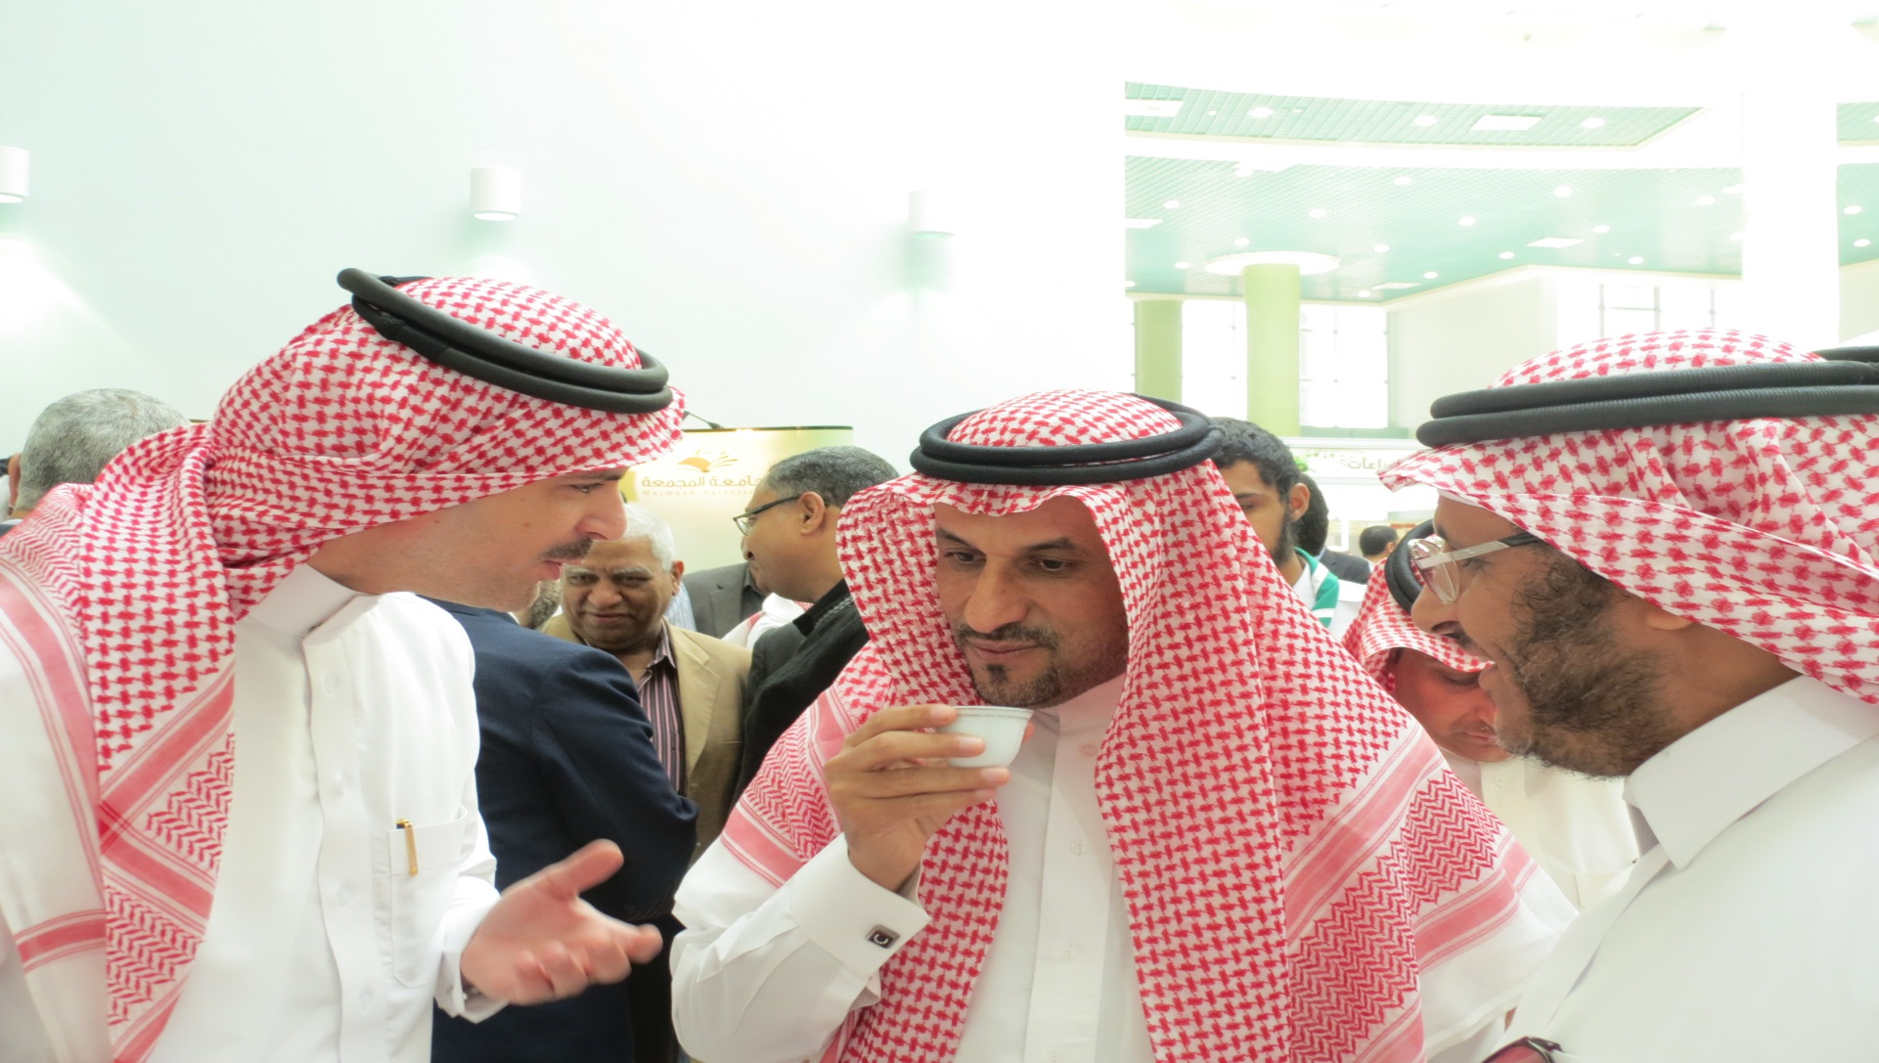
سعادة عميد الكلية يستقبل معالي مدير الجامعة و سعادة وكيل الجامعة بجناح الكلية في المعرض المصاحب ليوم البحث العلمي و الابتكارات الأحد 1434/4/21 هـ

Slide 3
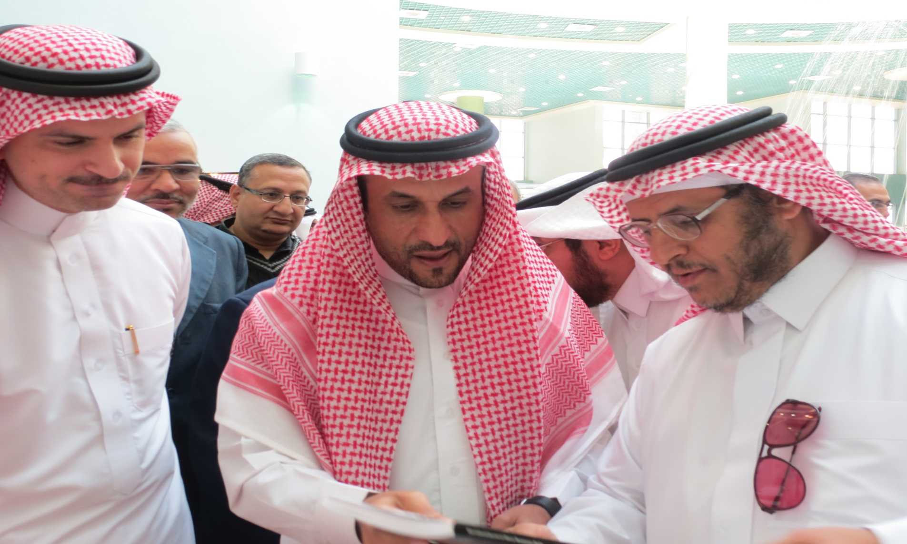
سعادة عميد الكلية يستقبل معالي مدير الجامعة و سعادة وكيل الجامعة بجناح الكلية في المعرض المصاحب ليوم البحث العلمي و الابتكارات الأحد 1434/4/21 هـ

Slide 4
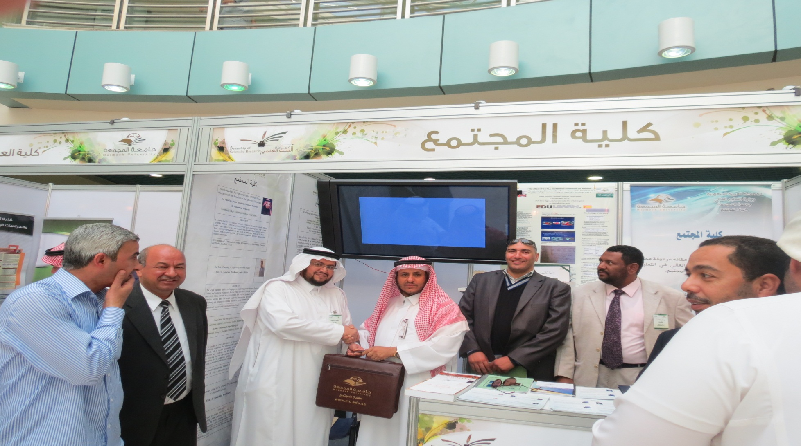
سعادة عميد الكلية يستقبل سعادة عميد البحث العلمي بجناح الكلية في المعرض المصاحب ليوم البحث العلمي و الابتكارات ، ويهديه حقيبة الكلية العلمية الأحد 1434/4/21 هـ

Slide 5
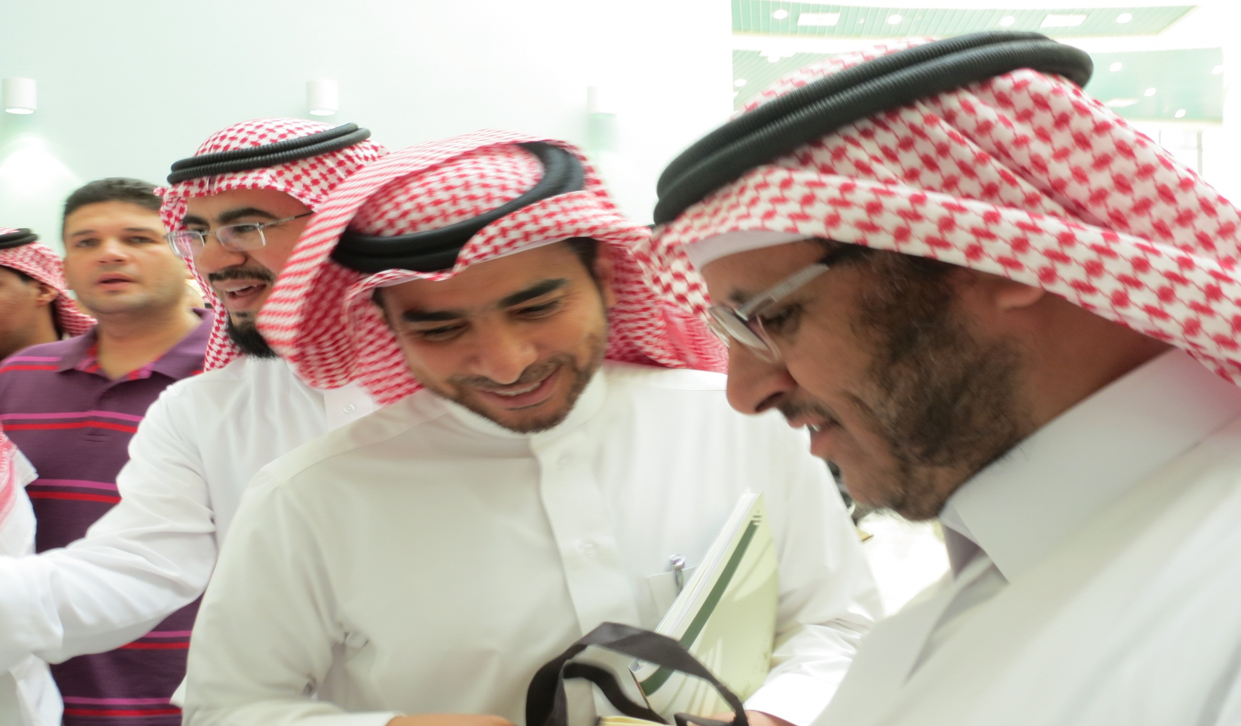
سعادة عميد الكلية يستقبل سعادة عميد الجودة و تطوير المهارات بجناح الكلية في المعرض المصاحب ليوم البحث العلمي و الابتكارات الأحد 1434/4/21 هـ

Slide 6
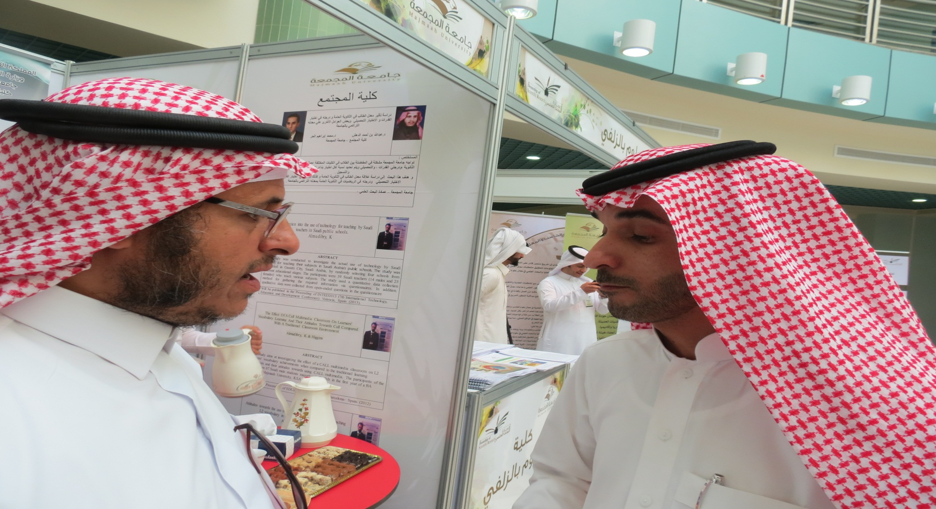
سعادة عميد الكلية يستقبل مدير عام الشؤون المالية والادارية ووكيل عمادة شؤون أعضاء هيئة التدريس والموظفين بجناح الكلية في المعرض المصاحب ليوم البحث العلمي و الابتكارات

Slide 7
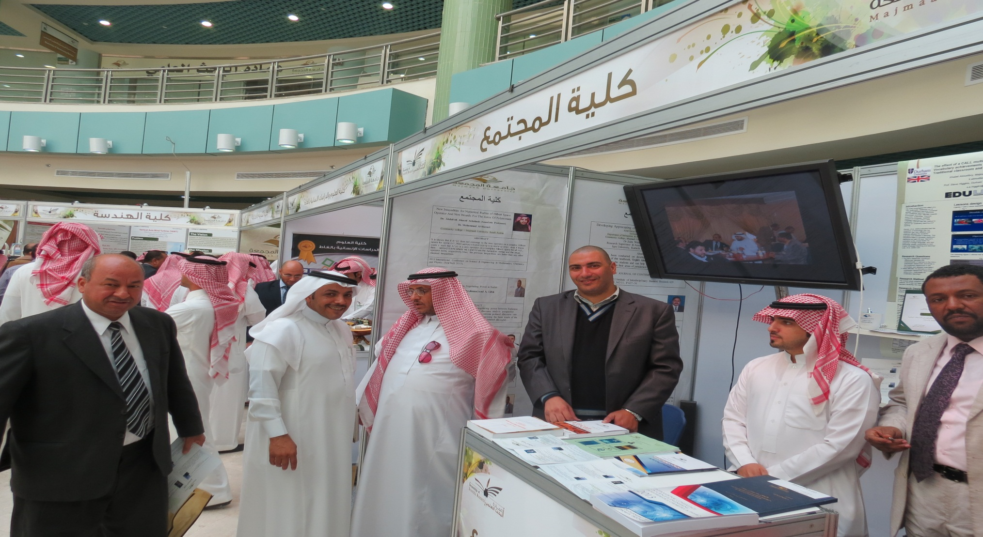
سعادة عميد الكلية و سعادة وكيل الكلية ومنسوبي الكلية بجناح الكلية بالمعرض المصاحب ليوم البحث العلمي و الابتكارات ،الأحد 1434/4/21 هـ

Slide 8
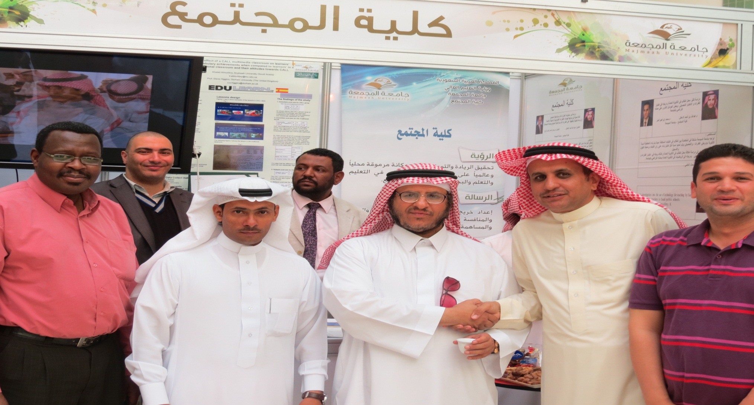
هيئة التدريس حرصت على زيارة جناح الكلية بالمعرض المصاحب ليوم البحث العلمي والابتكارات ،الأحد 1434/4/21 هـ

Slide 9
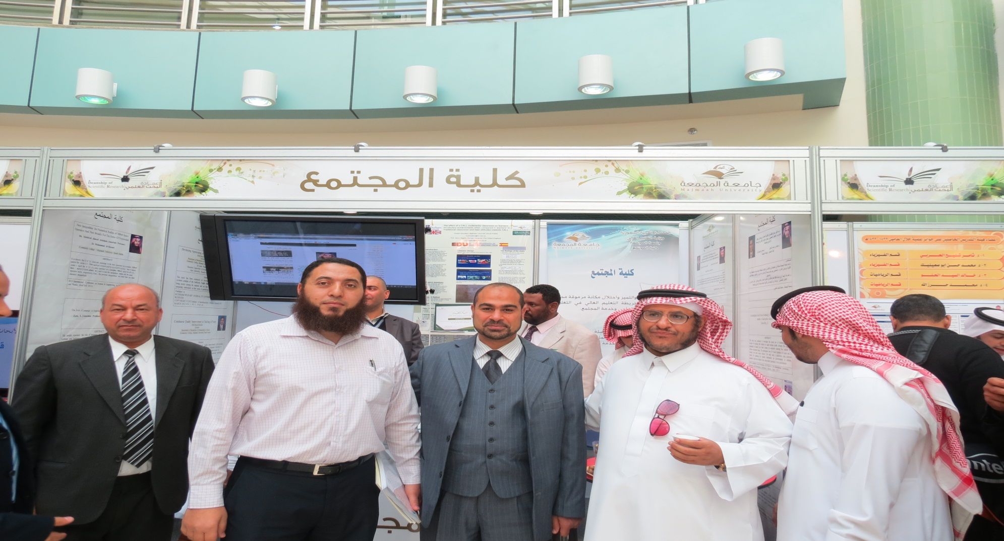
هيئة التدريس حرصت على زيارة جناح الكلية بالمعرض المصاحب ليوم البحث العلمي و الابتكارات ،الأحد 1434/4/21هـ

Slide 10
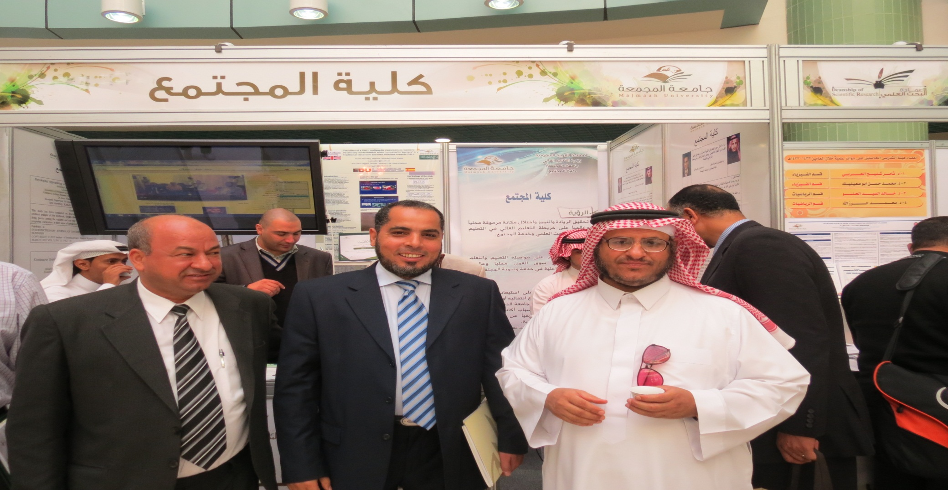
هيئة التدريس حرصت على زيارة جناح الكلية بالمعرض المصاحب ليوم البحث العلمي و الابتكارات ،الأحد 1434/4/21 هـ

Slide 11
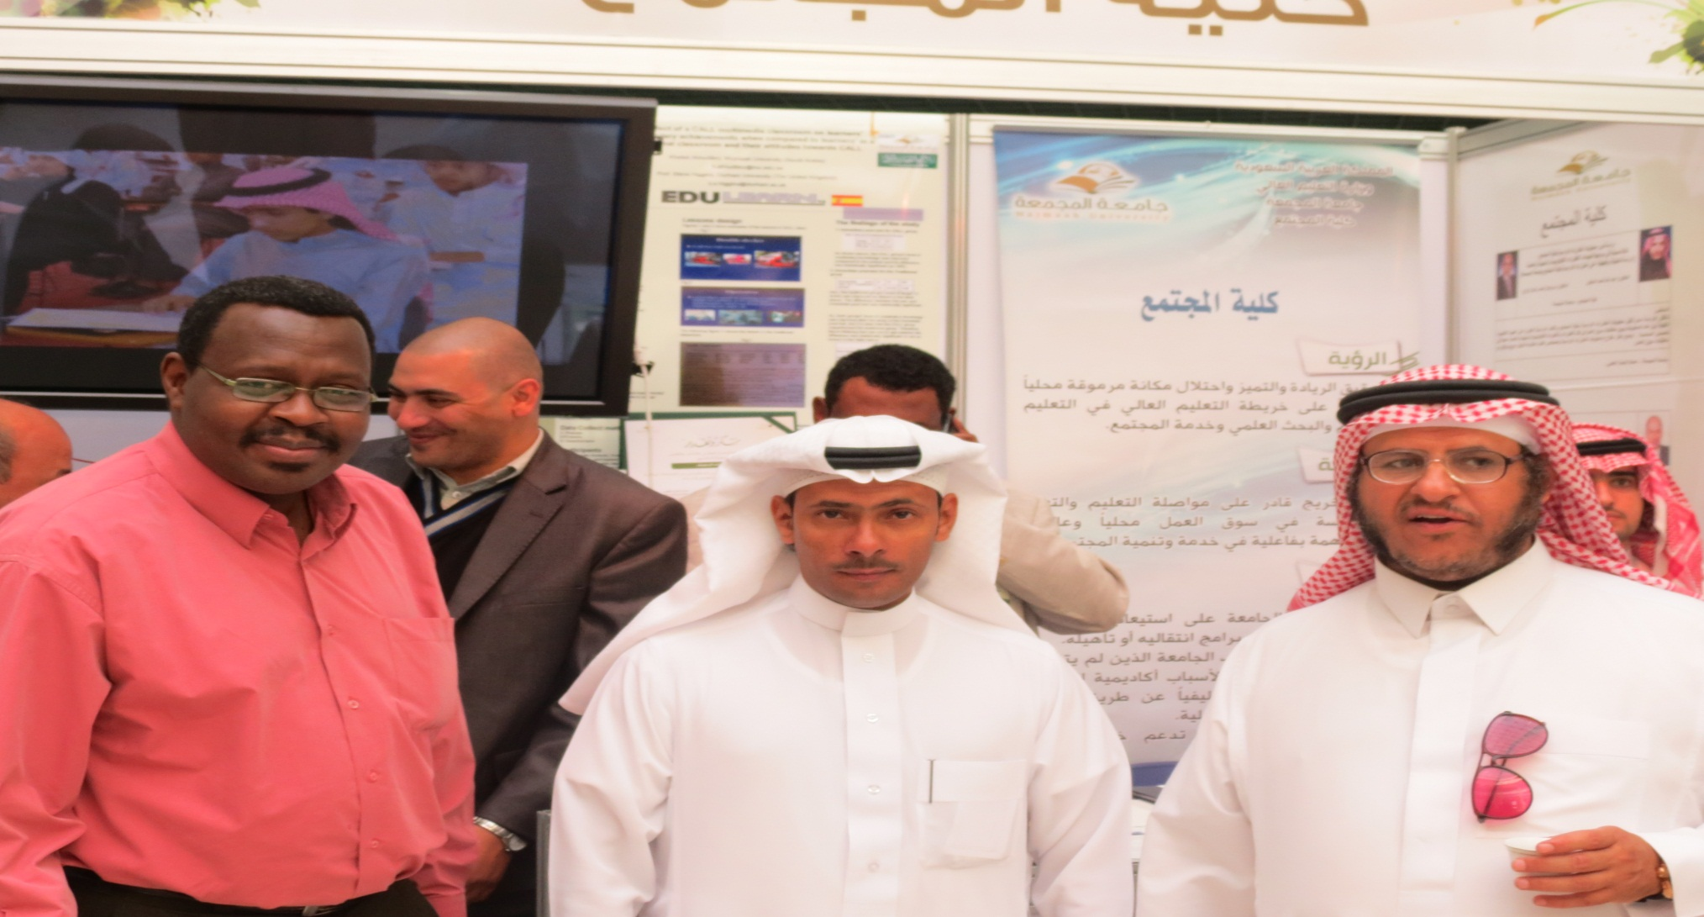
هيئة التدريس حرصت على زيارة جناح الكلية بالمعرض المصاحب ليوم البحث العلمي و الابتكارات ،الأحد 1434/4/21 هـ

Slide 12
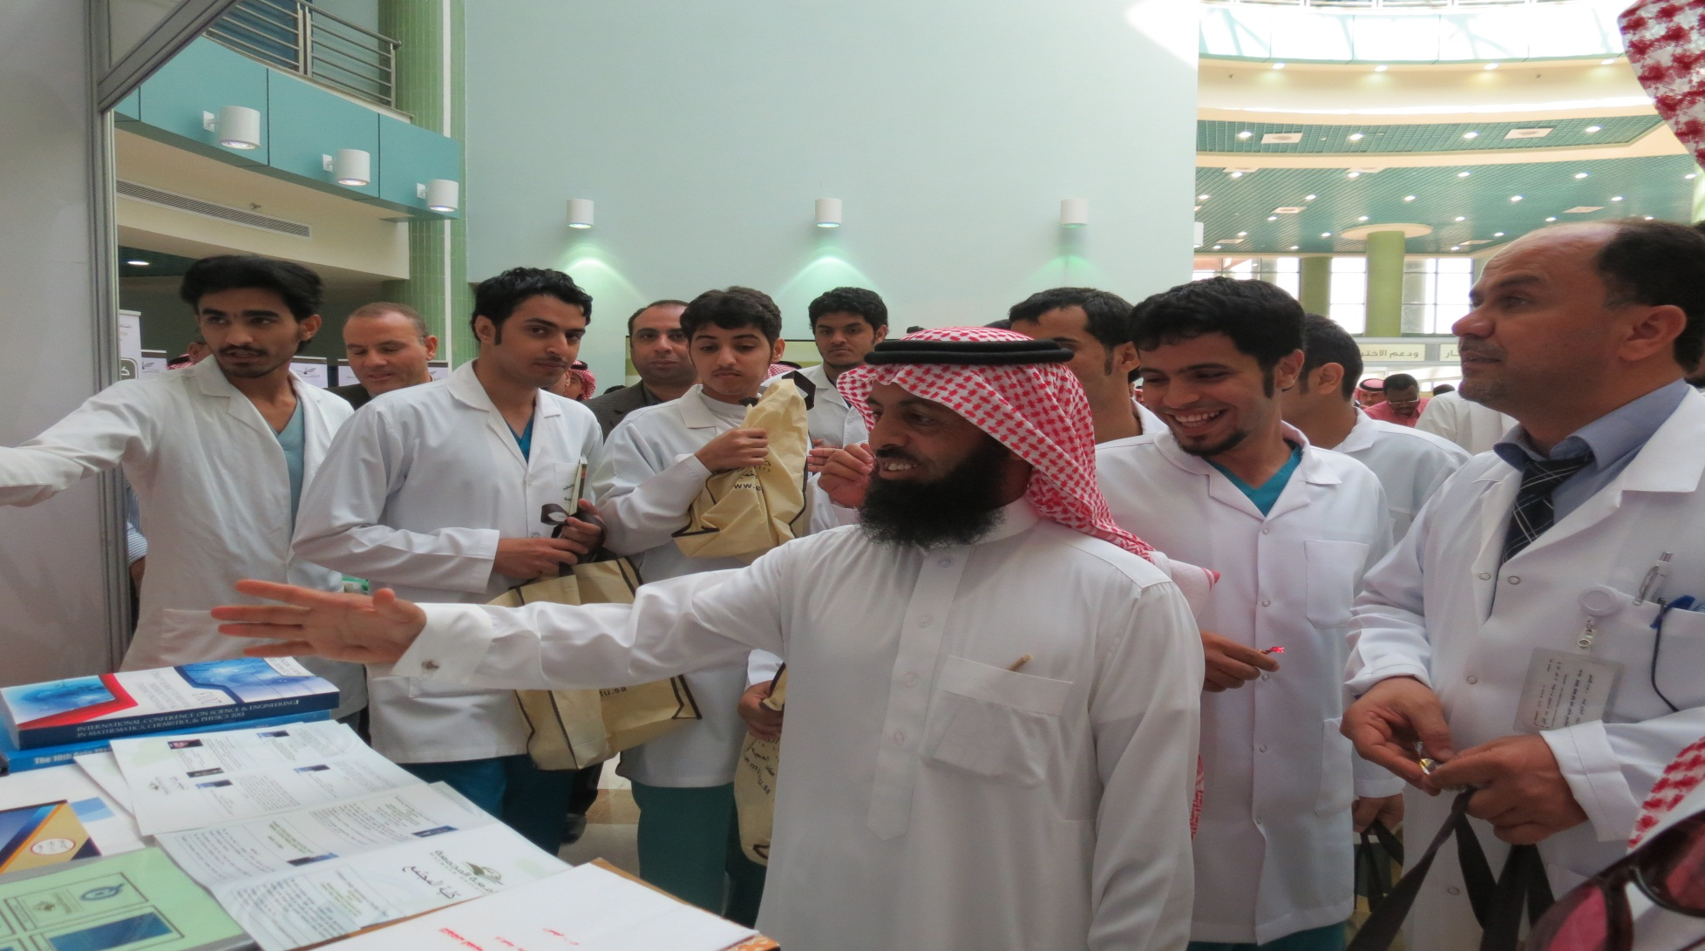
طلاب الجامعة حرصت على زيارة جناح الكلية بالمعرض المصاحب ليوم البحث العلمي و الابتكارات ،الأحد 1434/4/21 هـ

Slide 13
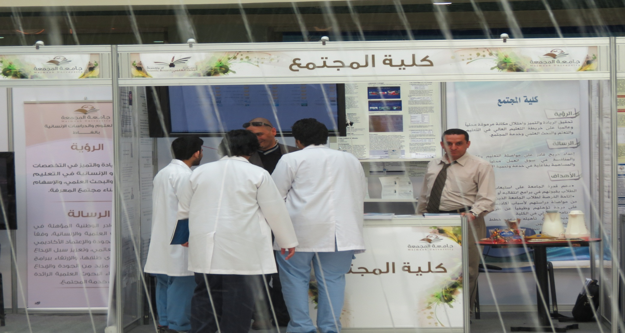
طلاب الجامعة حرصت على زيارة جناح الكلية بالمعرض المصاحب ليوم البحث العلمي و الابتكارات ، الأحد 1434/4/21 هـ

Slide 14
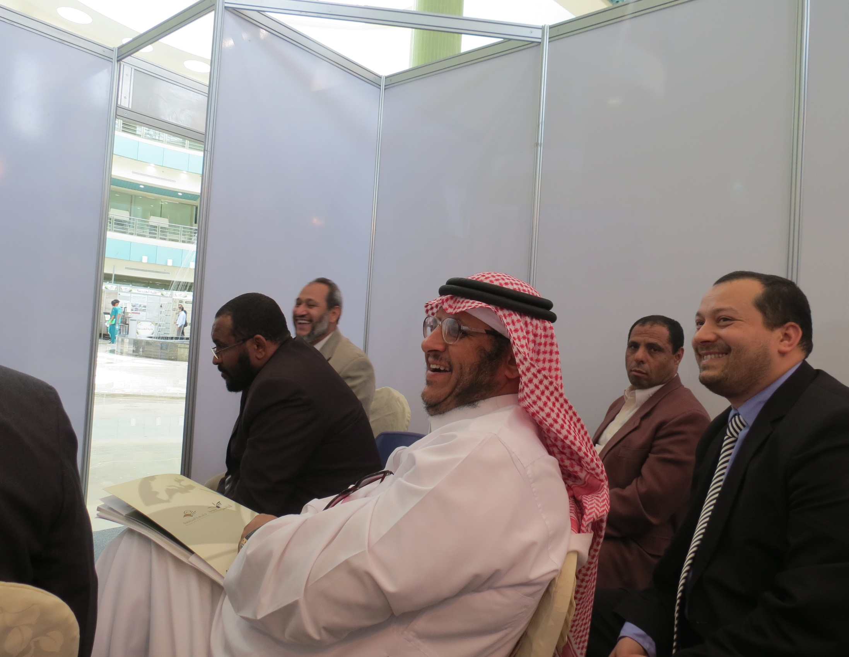
سعادة عميد الكلية يدير ورشة عمل مركز بحوث العلوم الادارية والانسانية على هامش يوم البحث العلمي و الابتكارات ،الأحد 1434/4/21 هـ

Slide 15
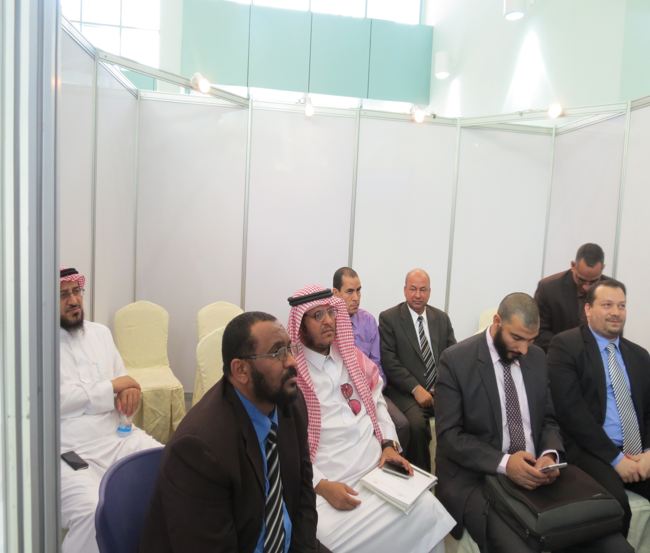
سعادة عميد الكلية يدير ورشة عمل مركز بحوث العلوم الادارية و الانسانية على هامش يوم البحث العلمي والابتكارات ،الأحد 1434/4/21 هـ

Slide 16
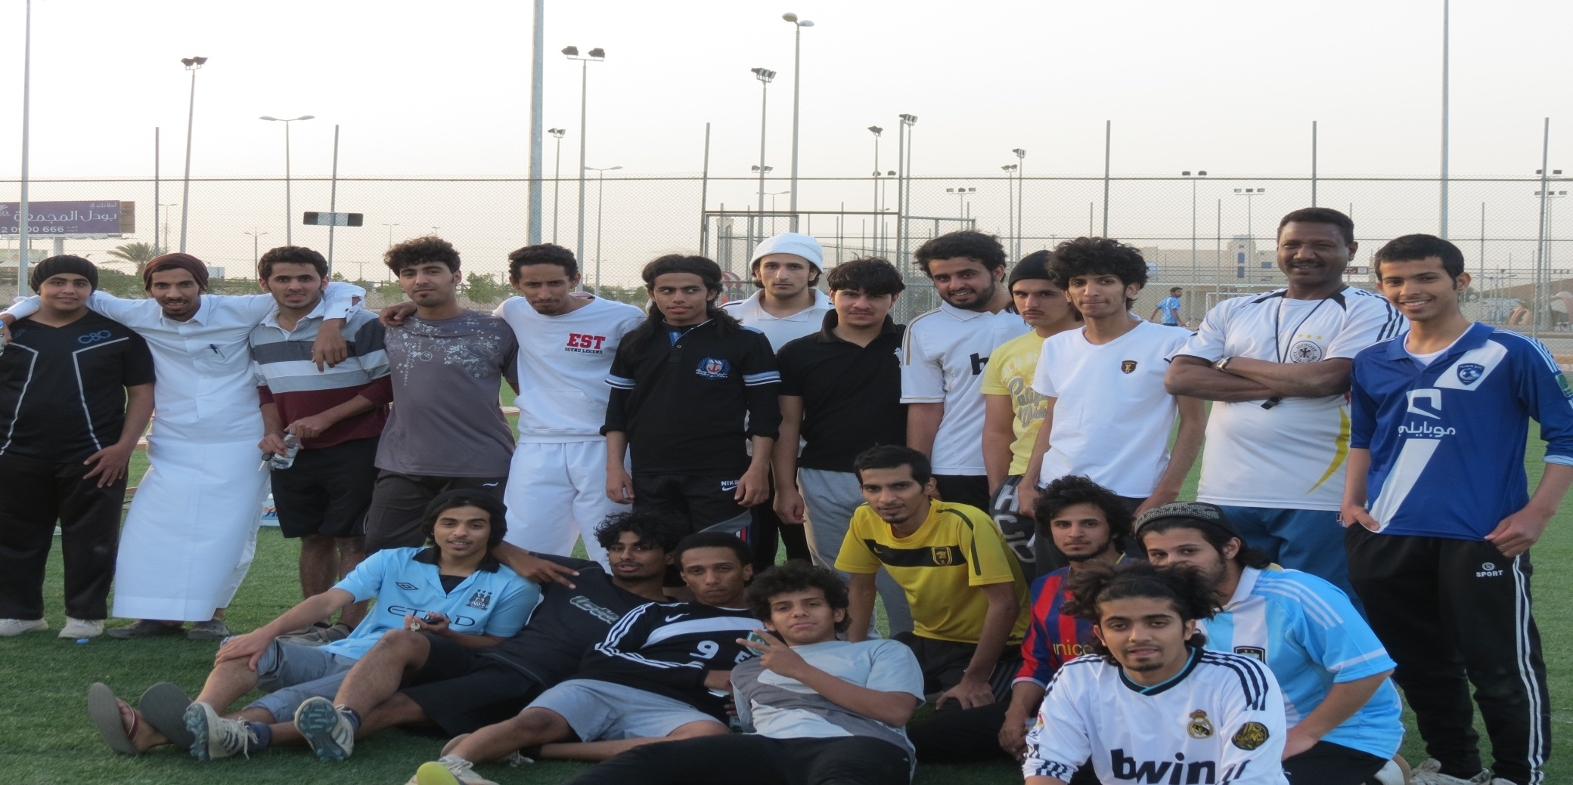
فريق كرة القدم بالكلية يواصل تدريبة استعدادا للمشاركة في أنشطة الجامعة بدعم من لجنة الانشطة الطلابية

Slide 17
سعادة عميد البحث العلمي يكرم سعادة عميد الكلية في يوم البحث العلمي و الابتكارات ،الأحد 1434/4/21 هـ

Slide 18
إعـــلان
تعلن لجنة الانشطة الطلابية بالكلية عن مسابقة في كتابة المقالة بين طلاب الكلية طبقاً للشروط التالية:
أن تكون من 10 إلى 20 سطر بخط 14 ، و بمسافة سطر ونصف بين السطور.
أن يكون موضوعها يهم الطلاب أو يخدم المجتمع.
أن يكون أسلوبها أدبياً راقياً.
أن تخلو من الأخطاء الإملائية و النحوية .
تسلم المقالة لرئيس لجنة الانشطة الطلابية في موعد غايته الاثنين 1434/4/29.

Slide 19
إعــلان
تعلن لجنة الانشطة الطلابية بالكلية عن ندوة ثقافية تتناول بالمناقشة والتحليل كتاب:
" لا تحزن للدكتور عائض القرني»
إعداد و عرض أ.شاكر نويجي يوم الاثنين 1434/4/29 هـ
الساعة الرابعة بقاعة 11 ، بادر بالتسجيل لدى معد الندوة
(شهادات للحضور)

Slide 20
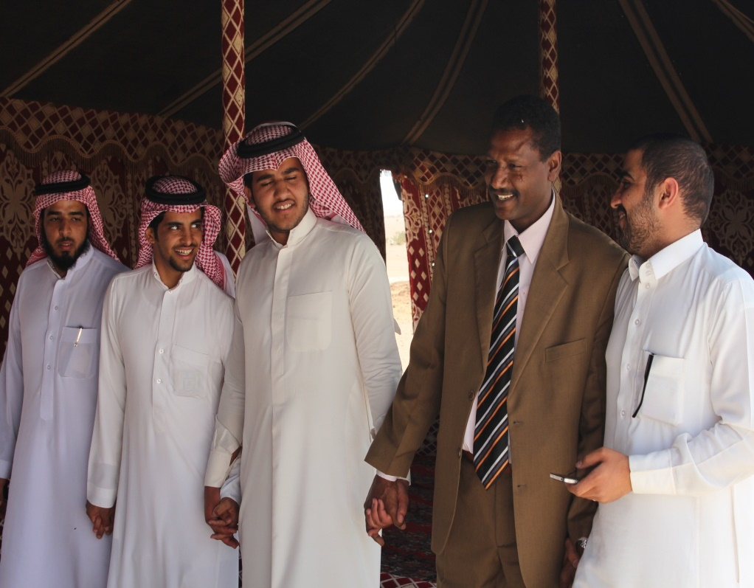
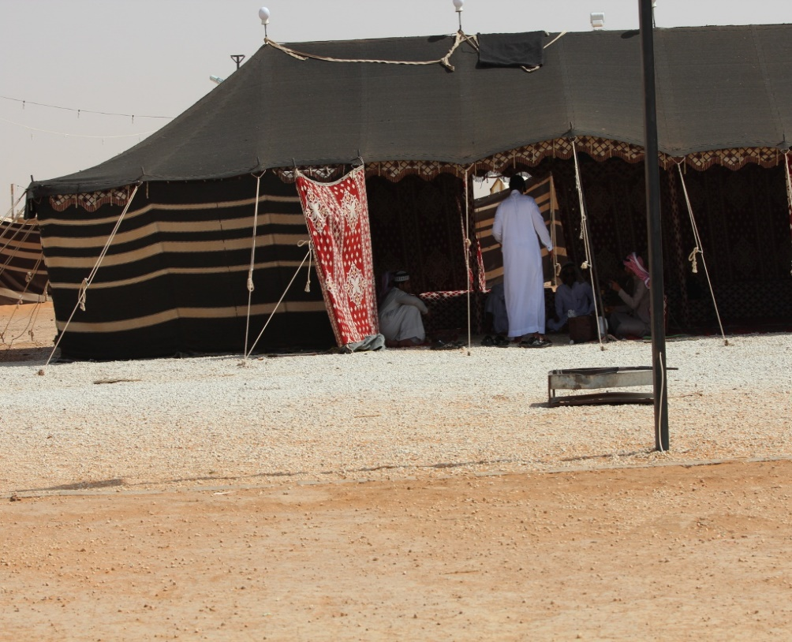
طلعة عشيرة الجوالة بالكلية يوم الأحد 1434/4/21 هـ

Slide 21
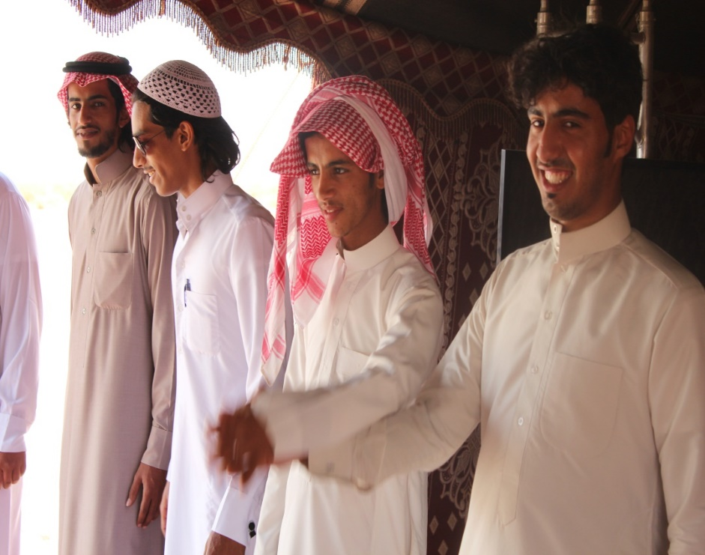
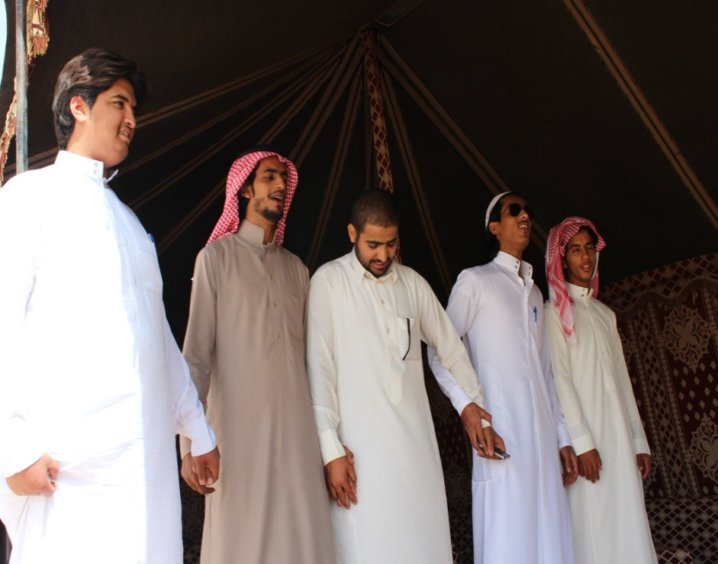
عشيرة الجوالة بالكلية و أداء الصفة والترحيبات الشعبية يوم الأحد 1434/4/21

Slide 22
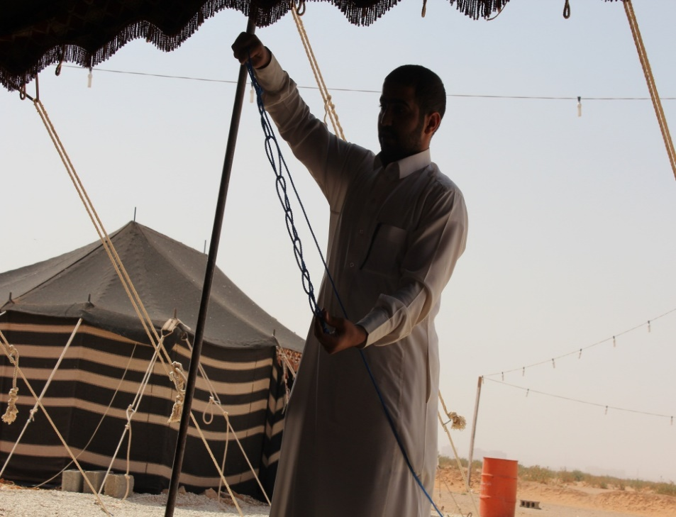
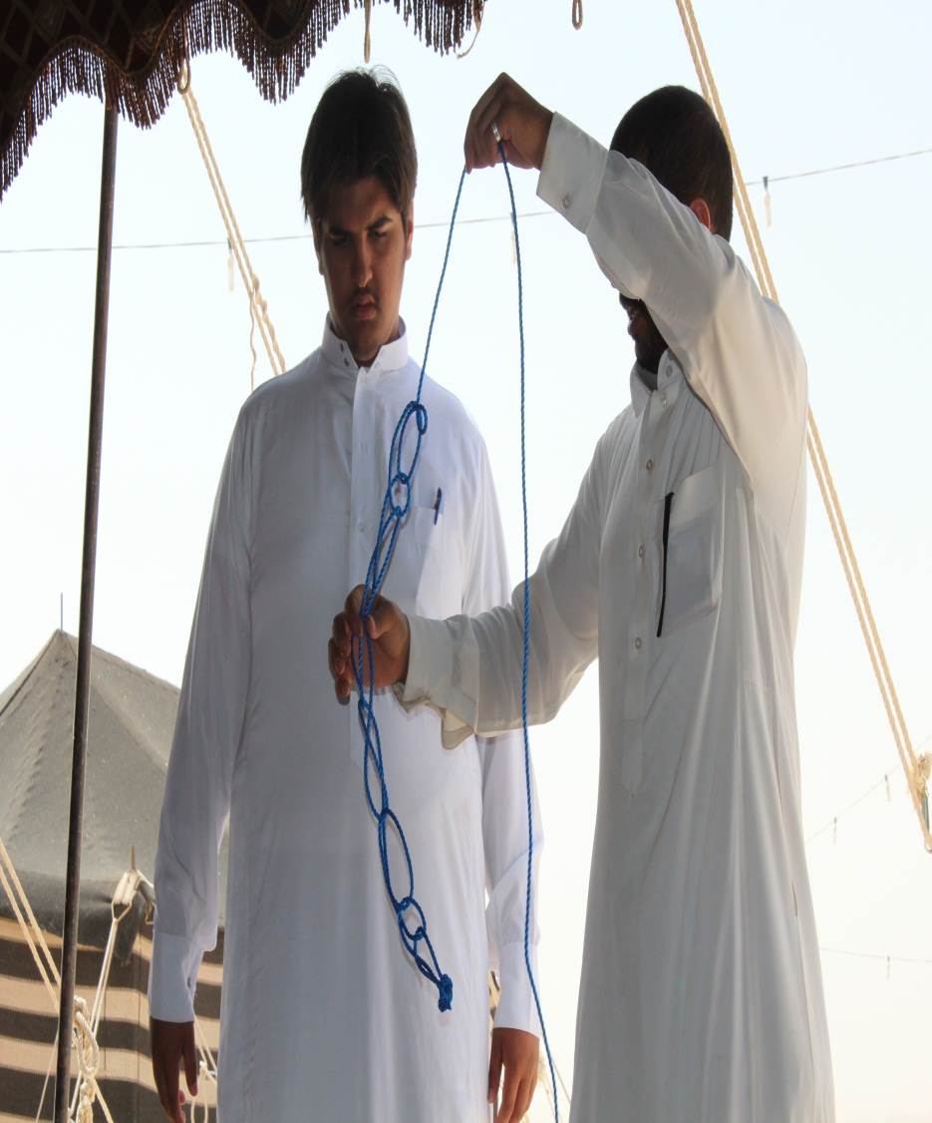
رائـد عشيـرة الجوالـة بالكليـة و تدريـب على عقد الحبال ، الأحد 1434/4/21 هـ

Slide 23
جامعة المجمعة كلية المجتمع لجنة الأنشطة الطلابية
مع تحيات
لجنة الأنشطة الطلابية

